Slide 1

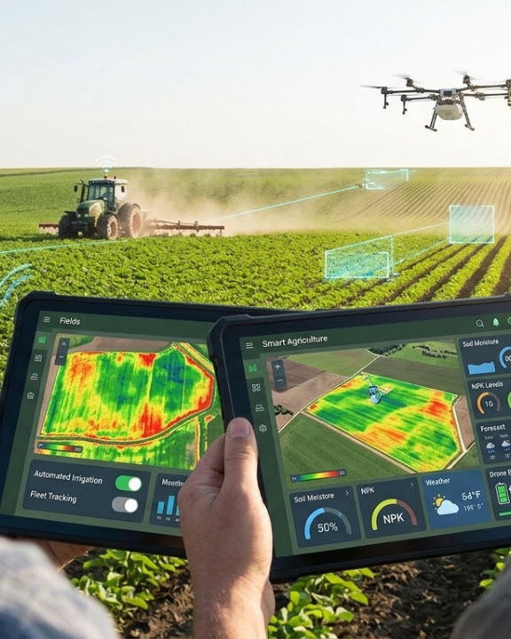
KƏND TƏSƏRRÜFATI NAZIRLIYI & EKTİS SISTEMI
Qarabağ Aqro-İnvest
İşğaldan azad edilmiş ərazilərdə kənd təsərrüfatı üzrə İnvestisiya Müsabiqəsi Portalı.
GIS Aqrar Xəritə
ANAMA & Kadastr
4-Addımlı Müraciət
EKTİS Şlüzü

Slide 2



Vahid Rəqəmsal İnvestisiya Platforması
Dövlət və investorlar arasında tam şəffaf, sürətli körpü.
İnvestorlar Üçün
Dövlət və Komissiya Üçün
İnteraktiv GIS xəritə axtarışı.
İkitərəfli EKTİS və ANAMA şlüzü.
Torpaq boniteti və NDVI.
Real-vaxt analitika paneli.
Yan-yana parametrik müqayisə.
Tək kliklə EKTİS bazasına ixrac.

Slide 3

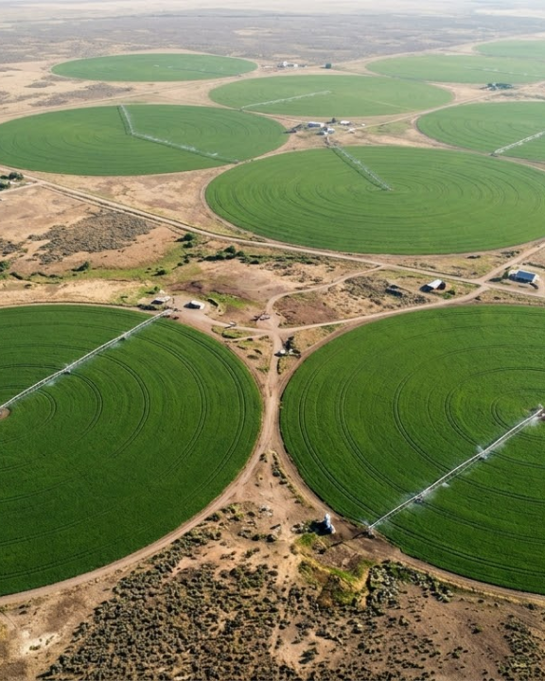
GIS XƏRITƏLƏMƏ
Dəqiq Aqro-İqlim Ekosistemi
Torpaq Boniteti & Kimyası
80-88 bonitet xalı. pH: 6.8 - 7.4.
Suvarma İnfrastrukturu
Pivot və damcılı suvarma (40% qənaət).
NDVI & Peyk Monitorinqi
Canlı vegetasiya indeksi (0.58 - 0.72).

Slide 4

4-Addımlı Elektron Müraciət
1
2
3
4
VÖEN Yoxlanışı
Sahə Seçimi
Göstəricilər
Təsdiq
EKTİS reytinqi və subsidiya statusu.
Ağdam, Füzuli, Zəngilan üzrə poliqonlar.
Kapital və yeni iş yerləri.
Unikal INV-2026-AGD izləmə kodu.

Slide 5




DÖVLƏT İNTEQRASIYASI
EKTİS və ANAMA Şlüzü
GET /api/v1/ektis/farmer/1402345671
{
"voen": "1402345671",
"pin": "5A7B8C9",
"companyName": "Qarabağ Aqro-İnvest MMC",
"verifiedInEktis": true,
"subsidyStatus": "Aktiv (Uyğundur)",
"agroRatingScore": 92,
"anamaCertificate": "TƏMİZLƏNİB"
}
KTN EKTİS Şlüzü (v2.4)
Fermer qeydiyyatı və reytinqi.
Dövlət Torpaq Kadastrı
Hüquqi ölçü və mülkiyyət təsdiqi.
ANAMA Məlumat Bazası
Minatəmizləmə sertifikatının yoxlanışı.

Slide 6

Şəffaf İzlənmə və Audit Zənciri
Müraciətin hər addımı vaxt möhürü (Timestamp) ilə geri qaytarılmaz qeydə alınır.
1. Qəbul Edilib
Sistemə daxil oldu və izləmə kodu verildi.
2. Baxılır
// DƏYIŞMƏZ AUDIT QEYDI
Komissiya biznes planı yoxlayır.
Tracking: INV-2026-AGD-1042
Event: STATUS_CHANGED -> APPROVED
Actor: Müsabiqə Komissiyası Sədri
Timestamp: 2026-10-14 10:20:40
Sync Status: EKTIS_EXPORTED_OK
3. Əlavə Məlumat
İnvestor üçün bildiriş və sənəd tələbi.
4. Təsdiq (Qalib)
Yekun qərar və EKTİS-ə ixrac.

Slide 7

KOMISSIYA PANELI
Vahid Analitika Masası
1,295 ha
14.8M ₼
840+
Müsabiqəyə Çıxarılan
Təklif Olunan İnvestisiya
Planlaşdırılan İş Yeri
Ağdam, Füzuli, Zəngilan.
Özəl sektor kapitallaşması.
Daimi aqrar məşğulluq.
Tək Kliklə Dövlət İxracı (EKTİS Sync)

Slide 8




Müasir və Təhlükəsiz Memarlıq
BackEnd
FrontEnd
Təhlükəsizlik
Java 21 və Spring Boot 3.
Leaflet.js GIS xəritələməsi.
Asan Login və SİMA inteqrasiyası.
PostgreSQL və H2 məlumat bazası.
100% mobil adaptivlik.
RBAC rol idarəetməsi.

Slide 9

SOSIAL-İQTISADI TÖHFƏ
Ölçüləbilən Təsir və ROI
-89%
50K+
15K+
500M+
Müsabiqə müddətinin
qısalması
Dövriyyəyə daxil
olan hektar
Yeni kənd təsərrüfatı
iş yeri
Cəlb olunan investisiya
(AZN)

Slide 10

Post-Hakaton İnkişaf Yol Xəritəsi
100% TAMAMLANIB
1-3 AY
3-6 AY
STRATEJI HƏDƏF
Hakaton Prototipi
Real İnteqrasiya
AI Analitika
Ümumrespublika
GIS Xəritə və Mock API.
Real EKTİS və SİMA bağlantısı.
Azərkosmos və Sentinel-2.
Bütün dövlət torpaq fondu.

Slide 11




MÖVCUD ÇAĞIRIŞLAR
Bürokratik Əngəllər
100,000+ hektar münbit torpaq potensialının qarşısındakı maneələr.
Kağız Proses
Pərakəndəlik
Mina Riski
Analiz Yoxdur
30-45 günlük ləngimə.
Vahid pəncərənin yoxluğu.
Qeyri-müəyyən təhlükəsizlik.
Parametrik müqayisənin yoxluğu.

Slide 12
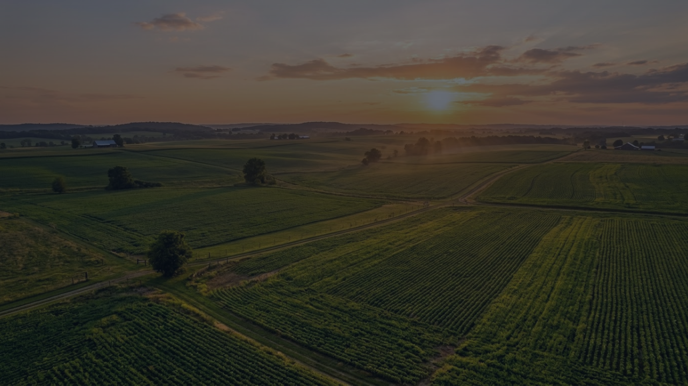
Qarabağın Torpağı Bərəkətli, İnvestisiyalarımız Rəqəmsaldır!
Diqqətinizə Görə Təşəkkür Edirik!
Hackathon Komandası 2026
info@investarea.gov.az
GitHub: InvestArea

